Slide 1

Инициативный проект –
участие населения в местном самоуправлении
Хвощевская Татьяна Витальевна,
начальник отдела развития гражданских инициатив, администрация города Югорска

Slide 2


Инициативный проект
предлагают, разрабатывают, утверждают, контролируют:
ГРАЖДАНЕ

Slide 3
С 2021 по 2024 годы в Югорске реализовано 9 проектов
2021 год
1) Строительство централизованного водопровода в 16А микрорайоне
2) Благоустройство территории возле духовно-просветительского центра
2022 год
1) Благоустройство дворовой территории у МКД №1, №3, №5 по ул.40 лет Победы
2) Благоустройство микрорайона в границах ТОС «Снегири»
2023 год
1) Строительство тротуара по ул. Агиришская
2) Устройство новой сцены и присценической площадки в музее Суеват пауль
2024 год
1) Модернизация химчистки и прачечной на базе МАУ «Гелиос»
2) Модернизация общественного пространства по ул. Газовиков
3) Благоустройство территории по ул. Чкалова
Общая сумма расходов на реализацию проектов | бюджет ХМАО-Югры | бюджет города Югорска | инициативные платежи
129,2 млн. рублей | 72,8 млн. рублей | 54,3 млн. рублей | 2,1 млн. рублей
100% | 56,36% | 42,03% | 1,61%

Slide 4

В основе инициативного проекта - решение приоритетного вопроса для жителей города.
Важно! Проблема, лежащая в основе инициативного проекта, должна соответствовать вопросам местного значения или иных вопросов, право решения которых, предоставлено органам местного самоуправления
и соответствовать приоритетам развития города.

Slide 5
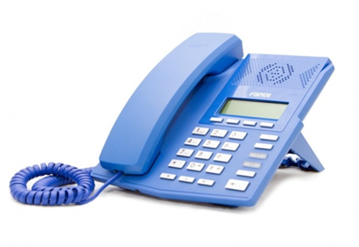
Отдел развития гражданских инициатив администрации города Югорска
5-01-00
Хвощевская Татьяна Витальевна
Губина Элла Алексеевна

